Slide 1

Voyage en Irlande
Mars 2012

Slide 2
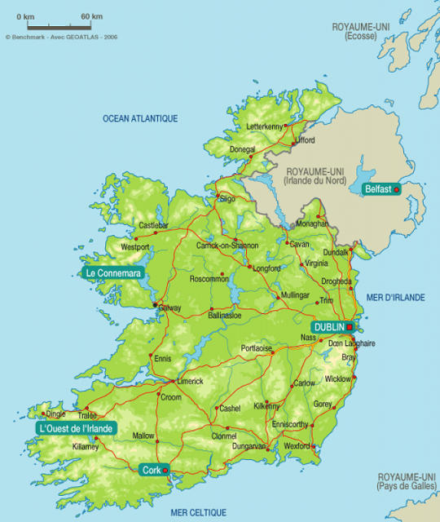
Présentation générale
Irlande
Belgique
30 513 Km²
11 000 000 Habitants
Capitale: Bruxelles
Chef d’état: Roi Albert II
Villes principales: Anvers, Bruges, Charleroi.
Langues officielles: Français, Néerlandais et Allemand
Monnaie : l’Euro - €
70 273 Km²
4 400 000 Habitants
Capitale: Dublin
Chef d’état: Michael Higgins
Villes principales: Cork, Galway, Waterford.
Langues officielles: Anglais et Irlandais (Gaélique)
Monnaie : l’Euro - €

Slide 3
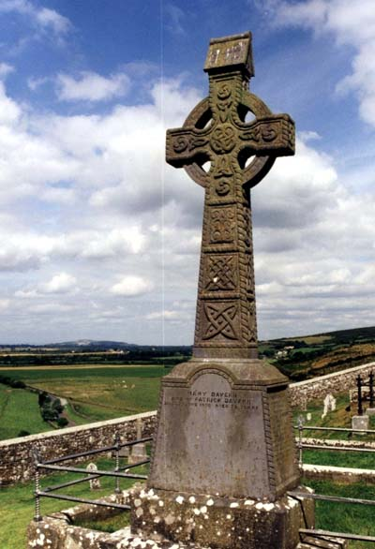
-700: Irlande peuplée par des celtes
Langue : Gaélique
Croyance: Druidique

Slide 4
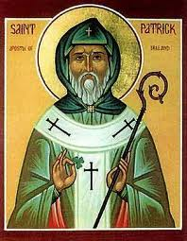
Vème siècle : Evangélisation de L’Irlande par S^{t} Patrick

Slide 5
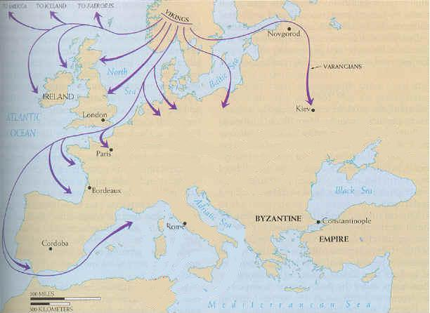
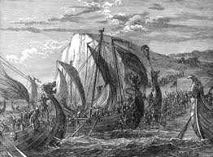
VIIIème siècle : Invasion viking !!
Langue : Vieux norrois
Croyance: Aucune « Sidr »

Slide 6
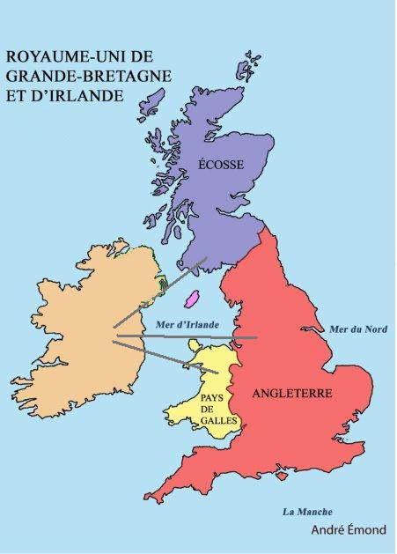
VIIIème siècle : Invasion Anglo-Normande !!
L’Irlande est sous contrôle anglais à partir du XIIème siècle.
Henri II est sacré suzerain par le pape Alexandre III

Slide 7
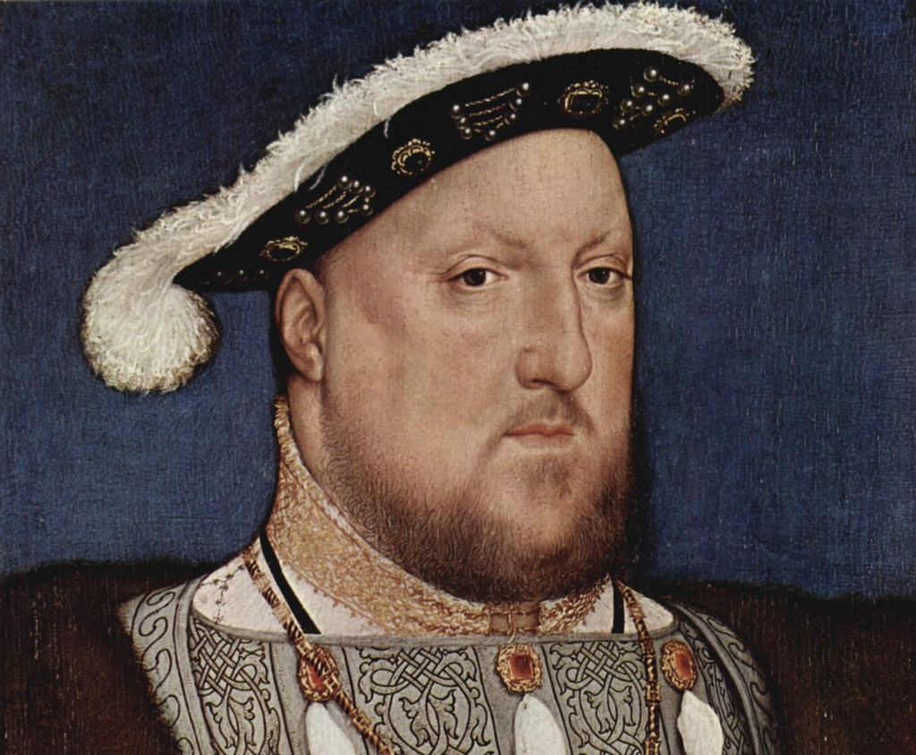
XVIème siècle: Henri VIII se proclame roi d’Irlande
Naissance : 1491
Mort : 1547
Loi Poynings : 1494
Irlande des plantations

Slide 8
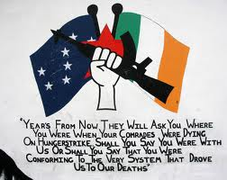
Le mouvement indépendantiste
Les causes
Confiscation des terres
La colonisation
La religion
Les grandes étapes
1641: Cromwell
1798: Nouvelle révolte
1916: Les pâques sanglantes

Slide 9
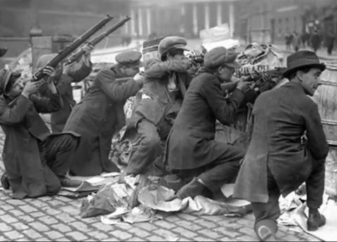
La guerre d’indépendance
1919 - 1921

Slide 10
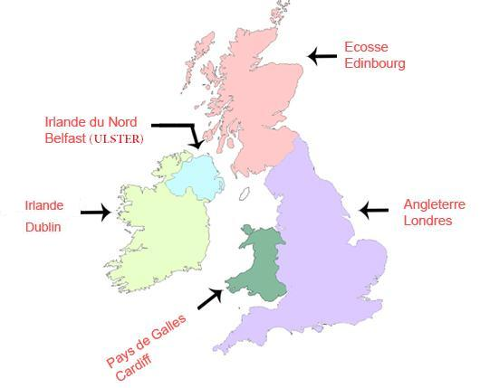
1921 : Deux Irlande

Slide 11
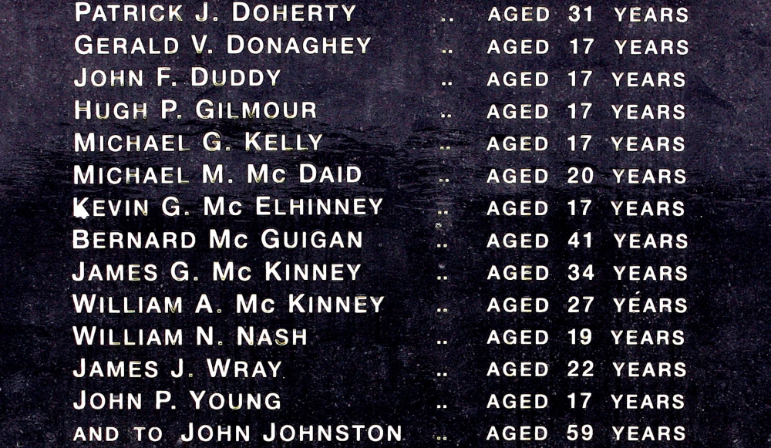
1972 : Bloody Sunday

Slide 12
MENU
Démographie
Economie / Tigre celtique
Relief et géologie
Itinéraire
Contexte politique
Symboles irlandais
Informations pratiques

Slide 13
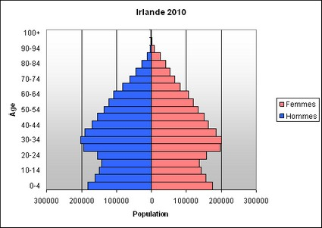
Pyramide des âges

Slide 14
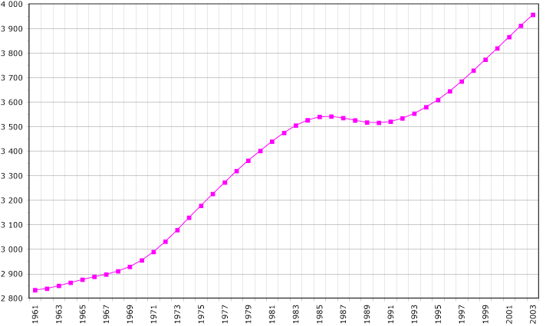
Terre d’accueil au XXème Siècle

Slide 15
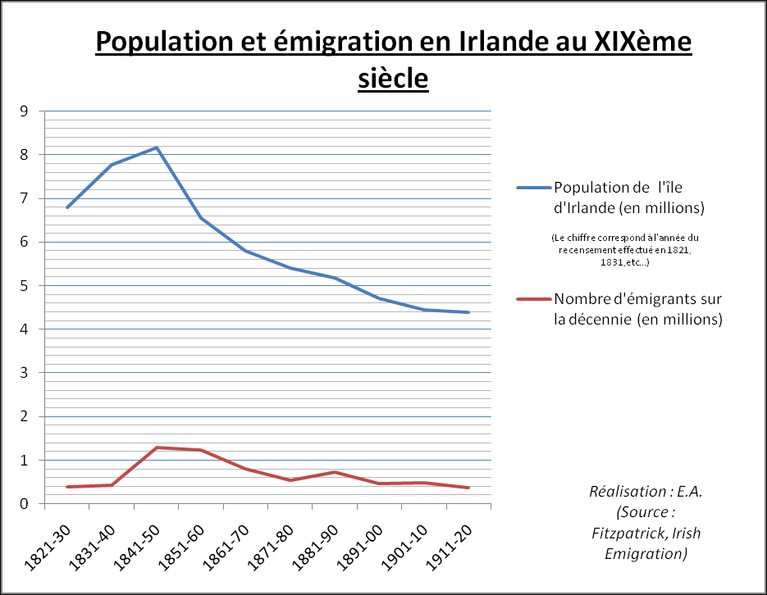
Terre de départ au XIXème Siècle

Slide 16


Avant, après et maintenant
1841
1961
Baby Boom

Slide 17
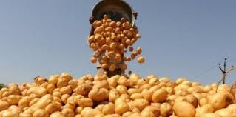
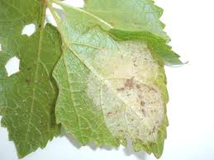
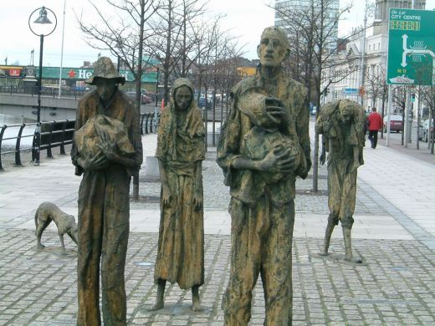
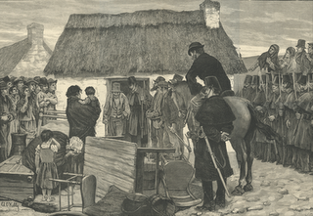
Emigration
Mildiou
Pauvreté
Expulsion
Emigration

Slide 18
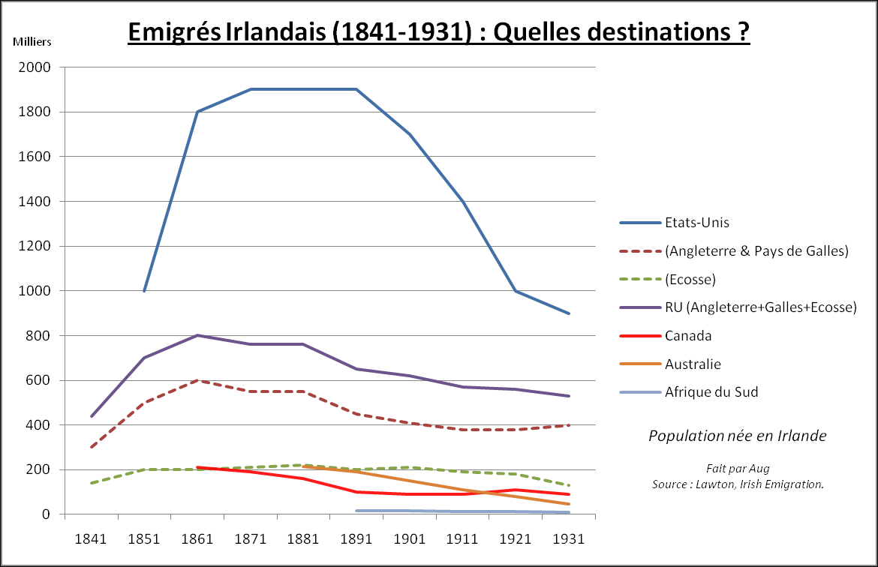

Slide 19
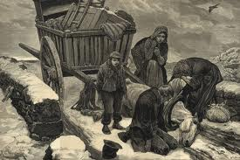
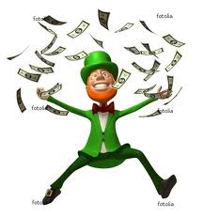
Irlande : de la pauvreté à la richesse
Menu

Slide 20
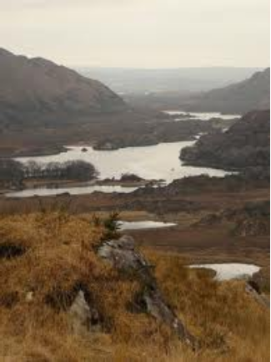
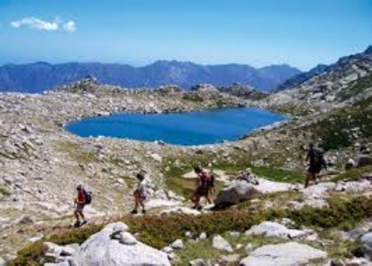
Irlande
Paysages façonnés par les glaciers

Slide 21
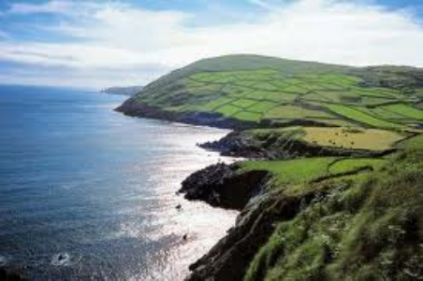
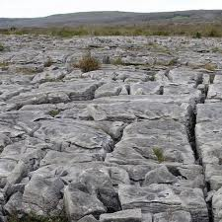
Irlande
Plaine centrale calcaire (Burren)
Côtes découpées

Slide 22
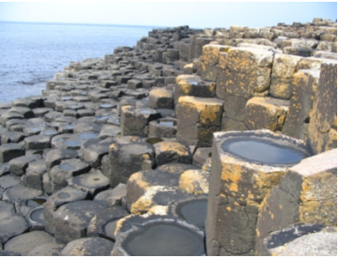
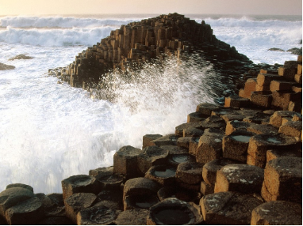
Chaussée des Géants (Ulster-Irlande)
40 000 colonnes de basalte
Hauteur de la roche -> 60m
Activité volcanique antérieure

Slide 23
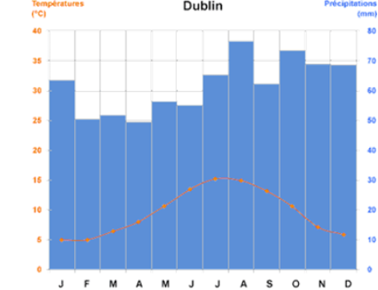
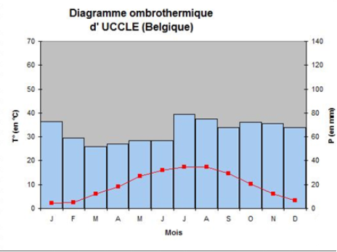
Climat Irlandais

Slide 24
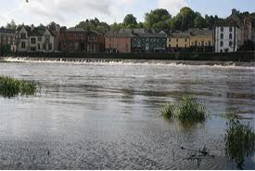
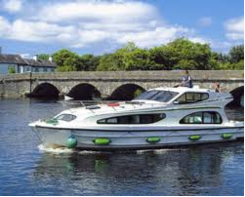
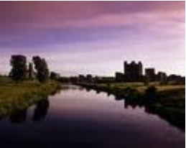
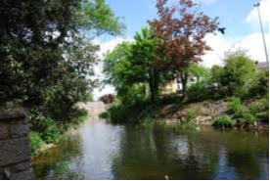
L’Irlande au fil du l’eau
Blackwater
Shannon
Boyne
Suir

Slide 25

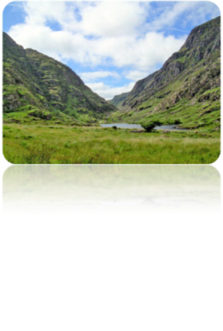
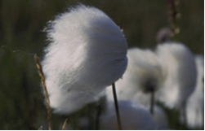
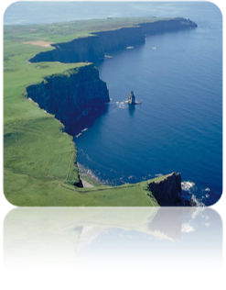
L’Irlande au fil du l’eau
Montagne
Sphaigne
Paysage côtier du comté clare
Lignaigrette
Menu

Slide 26
Deux Irlande
L’Eire la république d’Irlande du sud
Ulster (Irlande du nord): Une des quatre nations du Royaume-Uni

Slide 27
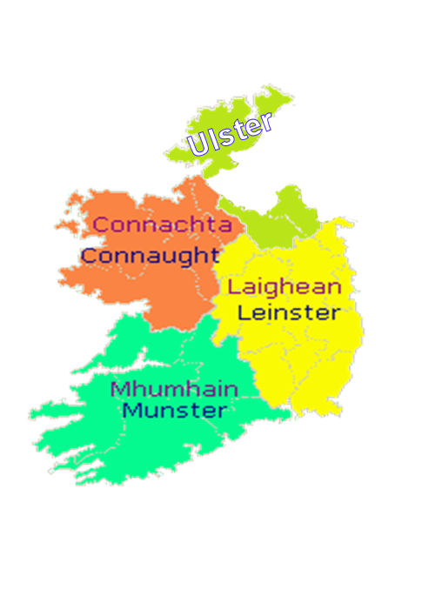
Politique
République parlementaire
L’Irlande est divisée en 4 provinces :
L’Ouest et le Sud de l’Ulster
Connaught
Leinster
Munster
L’état irlandais est membre de l’Union Européenne, de l'ONU, et du partenariat pour la paix (PPP)

Slide 28
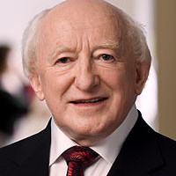
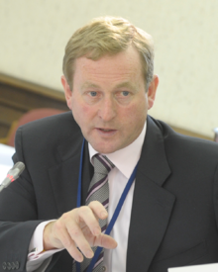
Président
Michael D. Higgins
Chef d’état
Élu pour 7 ans
En poste depuis le 11 Nov. 2011
Parti: Travailliste (Gauche)
Premier ministre
Enda Kenny
En poste depuis le 9 Mars 2011
Parti: Fine Gael (Centre droite)
Menu

Slide 29
« The Celtic Tiger »
Une économie émergente

Slide 30
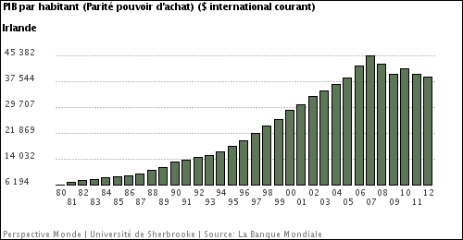
Croissance récente (P.I.B)

Slide 31
The Celtic Tiger
Aide de L’Europe
Politique de développement

Slide 32
Politique de développement
Mise en place de services
Tourisme
Politique attractive des entreprises

Slide 33
Politique attractive des entreprises
Avantages fiscaux
Aide à l’implantation
Aide à l’emploi
Terrain à bas prix

Slide 34
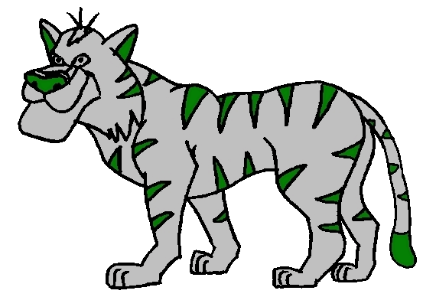
Résultats
Accueil de nombreuses entreprises
Évolution de l’exportation
Boom économique
Diminution de chômage
Appellation de « Celtic Tiger »

Slide 35
Présentation générale
1er temps
2ème temps
Primaire et secondaire
Secondaire et tertiaire
Informatique
Composants électroniques
Biotechnologie
Pharmaceutique
Médical
Tourisme
Matériel agricole
Engrais
Montage de voiture
Montage électronique

Slide 36
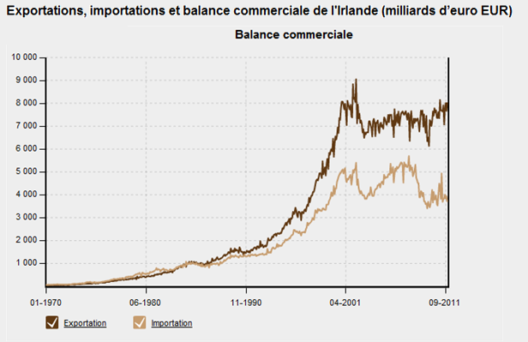
Importation - Exportation

Slide 37

Crise financière mondiale
Activités bancaires et financières fortement touchées
Prix de l’immobilier en baisse
Pertes d’emplois

Slide 38
Réaction de l’état
Grosse restructuration fiscale
Rachat des établissements financiers
Menu

Slide 39
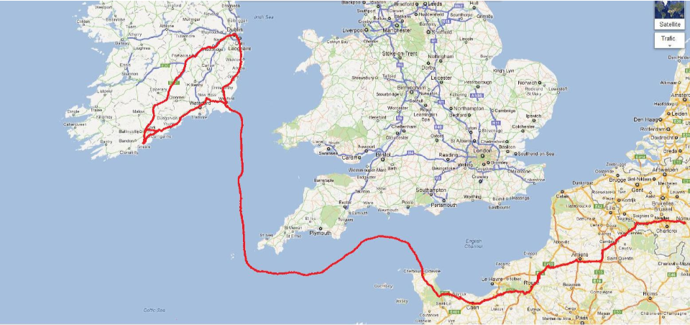
Itinéraire

Slide 40
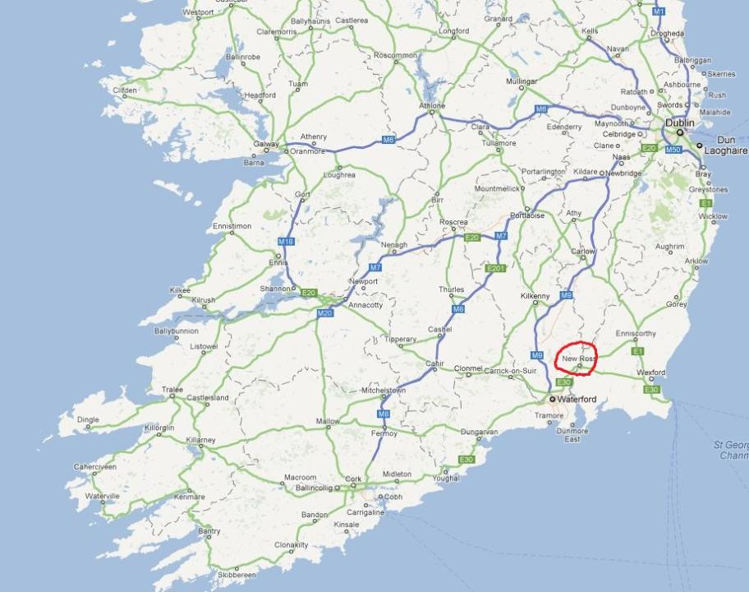
New Ross

Slide 41
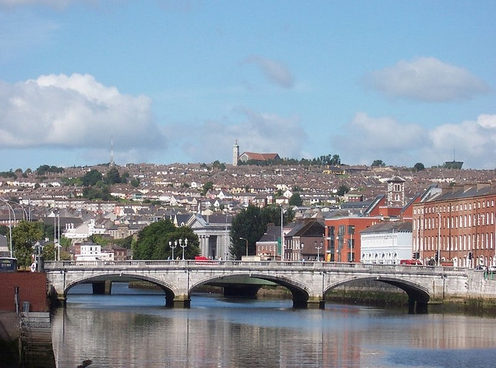
Cork

Slide 42
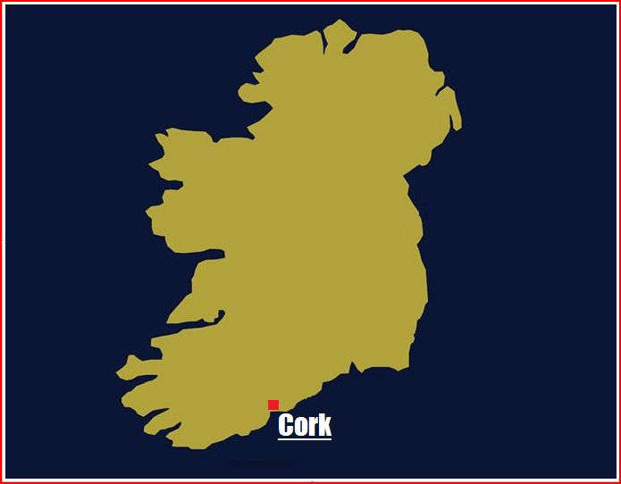
Cork se situe au sud de l'Irlande
2ème plus grande ville d’Irlande (37,3km²).
3ème ville plus peuplée d’Irlande (119 143hab).
Vient du mot « corcach ».

Slide 43
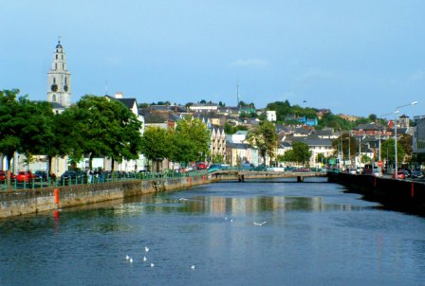
La Lee traverse la ville

Slide 44
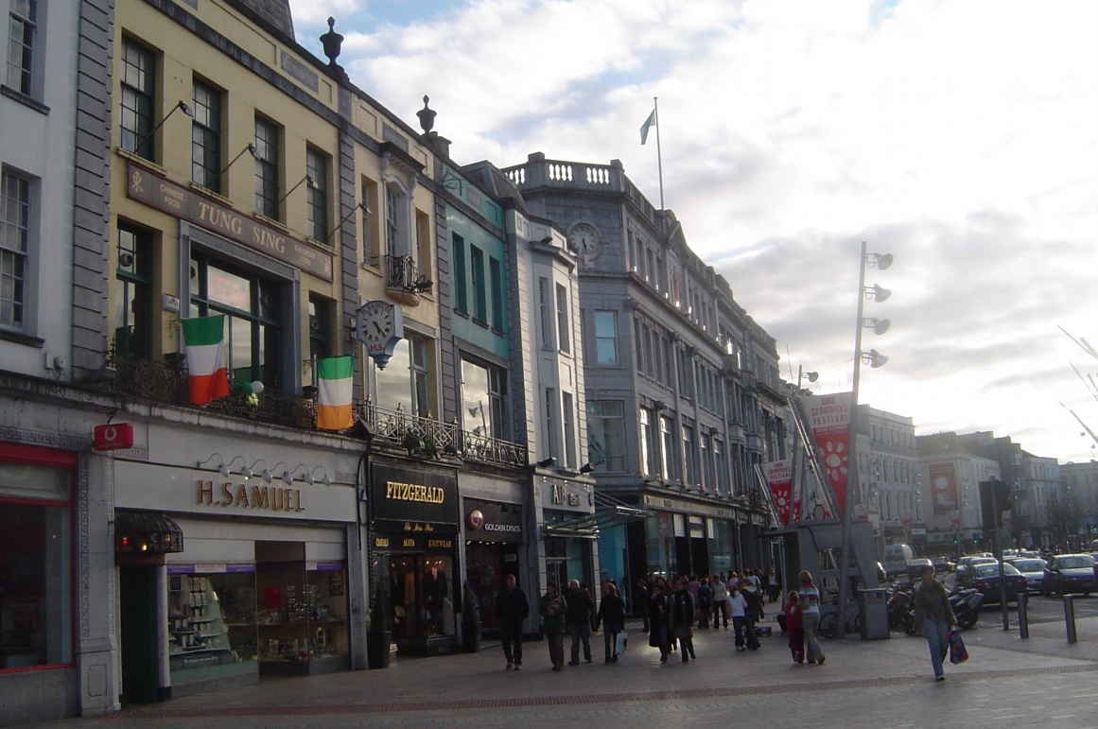
Saint Patrick street

Slide 45
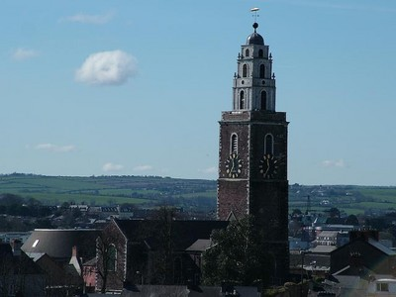
Église Sainte Anne de Shandon

Slide 46
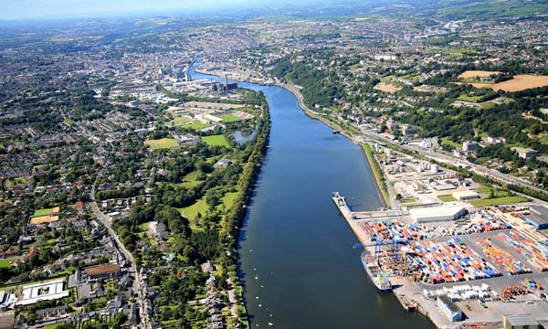
Cork Harbour le second plus grand port maritime naturel au monde.

Slide 47

Midleton

Slide 48
Old midleton distillery

Slide 49

Musée et production
Tous types de whiskeys irlandais y sont produits

Slide 50

Fondation: 1825 par les frères Murphy
1966 : Regroupement de la production de whisky d’Irlande
1975: fermeture de l’ancienne distillerie, ouverture d’un musée
Production: près de 19 millions de litres d’alcool par an

Slide 51


Old midleton distillery
13 alambics produisent, en les combinant, tous types de whisky Irlandais.
Exemple de whiskys produits sur place.

Slide 52

Kinsale
Centre et port

Slide 53
Kinsale
Un village de pêcheur vraiment tranquille
Situé à moins de 40 km de Cork
Kinsale vit au rythme de :
Ses marées
De la pêche
De sa gastronomie (poissons, fruits de mer, guiness)

Slide 54

Coins à visiter dans Kinsale
la visite de son port : se promener le long des quais en admirant les bateaux, les voiliers…

Slide 55

Charles Fort

Slide 56
Le Charles Fort
Le fort doit son nom à Charles II d'Angleterre
Construit à la fin du XVIIème siècle
Ce fort est un des plus beaux exemples de fortification du XVIIème siècle en Irlande

Slide 57
Il est tombé à l’abandon après avoir été brulé pendant la guerre civile de 1922 en Irlande
Plus récemment, il a été partiellement restauré par l'état et ouvert au public

Slide 58

Desmond Castle
Construit en 1500
L’endroit servait de bureau des douanes
Le Château Desmond devint connu sous le nom de «Prison Française»
Le château servit de prison de ville puis se transforma en centre d'aide pour les pauvres

Slide 59

Main street
Les meilleurs pubs et restaurants de la région

Slide 60

Old market house
Ancien tribunal et musée régional

Slide 61

Dublin
La harpe celtique est le symbole de L’Irlande

Slide 62


Dublin
Capitale de l’Irlande
Superficie : 115Km²
Population : 503.739 Hab.

Slide 63


Dublin
Dublin a connu une vive expansion économique depuis une quinzaine d'années,
surtout dans le domaine informatique.

Slide 64


Dublin
Plus grand port d’Irlande Nombreux échanges (import et export)
Symantec

Slide 65


Ancienne prison de Dublin
Kilmainham Goal
Kilmainham Goal fut érigée en 1796

Slide 66


Dublin
Maintenant, celle-ci accueille un musée

Slide 67



National museum of Ireland
La broche de Tara ( VIII siècle ).
Le Calice d’Ardagh (VIIIème siècle).

Slide 68

La plus ancienne université d'Irlande
Trinity Collège
Université créée en 1592.
Tolérance à la présence de catholiques en 1793
L'université accepte les catholiques, sans restriction, après 1970!

Slide 69



Anciens élèves célèbres
(1854-1900).
(1643-1727).
(1906-1989).
Samuel Beckett
Isaac Newton
Oscar Wilde

Slide 70
Oscar Wilde
Samuel Beckett
Isaac Newton
« Les femmes sont faites pour être aimées, non pour être comprises. »
« Nous naissons tous fous. Quelques-uns le demeurent. »
« Ne tenez pour certain que ce
qui est démontré. »

Slide 71


Dublin
Voici la vieille bibliothèque
(Old Library)
Livre De Kells

Slide 72


Grafton Street et Molly Malone
Grafton Street, une des villes les plus commerçante de Dublin.
Molly Malone est l’hymne de Dublin.

Slide 73

St Stephen’s Green Park.
S^{t} Stephen Green est un parc victorien
de 9 hectares, situé dans Dublin même.

Slide 74

Wexford

Slide 75

« Veisafjorðr » ou Wexford, ville fondée par les Vikings.
1169: assiégée par le roi de Leinster
1640: saccagée par Cromwell.
A toujours été impliquée dans la lutte nationaliste.

Slide 76


« Model county » ou comté modèle.
Titre obtenu pour son cadre de vie très agréable.

Slide 77

La Lone Pikeman sur la place bullRing.
1798 Affrontements et rébellions.

Slide 78

Musée de la ville à travers le temps
35 Hectares

Slide 79

La vie à travers le temps, présentée sur 5 périodes

Slide 80

Mésolithique
7.000 à 4.000 ACN
Présente un campement typique
Le mode de vie
Les outils / Les habits
Les rites funéraires
Le site est basé su des fouilles
Néolithique
4.000 à 2.000 ACN
Exposition des premières techniques de culture et de récoltes à la ferme.

Slide 81

Age du bronze
2.000 à 500 ACN
Début de la révolution technologique : le cuivre et le bronze permettent la fabrication d’armes et d’outils plus résistants.
Différents rites funéraires.
Cercle de pierres: Lieu de rites dont la nature et le but restent un mystère

Slide 82

Age du bronze
500 ACN à 1169 PCN
Première forme d’écriture.
Premier monastère montre:
Arrivée des chrétiens en Irlande.
Stockage des vivres
Utilisation des pierres chaudes
Fabrication de bateaux, bijoux.

Slide 83

Premiers Normands
1169 à 1190 PCN
Premiers:
Châteaux forts normands
Fortifications protègent contre les pillards.
Menu

Slide 84

Symboles Irlandais

Slide 85

Drapeau
Créé par Thomas Francis Meagher pour le meeting Young Ireland du 15 avril 1848.
Signifie la paix (Blanc) entre la communauté gaëlique et anglo-normande (Vert) et la communauté Protestante (Orange) .

Slide 86


Croix celtique
Une représentation des 4 points cardinaux
Une représentation des 5 régions Irlandaises
L’Irlande, l’île aux 4 maîtres.

Slide 87

Harpes
Instruments de musique Celtique
Elles sont conçues en Ecosse, puis largement répandues en Irlande.

Slide 88

Triskell
3 branches distinctes, représentant un cycle
les 3 dieux principaux de la mythologie celtique : Lug, Dagda et Ogme
les 3 éléments : l’eau, la terre et le feu
les 3 âges de la vie : jeunesse, âge mûr et vieillesse
les 3 temps : passé, présent et avenir

Slide 89

Trèfle
Symbole de St Patrick et du Christianisme irlandais
Symbole national représentatif de l’Irlande
Trèfle à trois feuilles représentant la Sainte Trinité : Le Père, le Fils et le S^{t} Esprit
Le trèfle à quatre feuilles représente l’amour sincère, la renommée, la richesse et la santé

Slide 90

Bague de Claddagh
Un symbole d’amour et d’amitié

Slide 91

Samaïn
Les esprits des trépassés pouvaient revenir dans leur demeure terrestre et les vivants devaient les accueillir.
Une nuit où les morts coexistent avec les vivants ….

Slide 92

Jack O’Lantern
Un être malicieux qui se joue du Diable…
… Condamné à errer sans fin.

Slide 93

Halloween, le remix d’un symbole!

Slide 94

Le Leprechaun
Un excellent cordonnier, ainsi qu’un banquier redoutable…
Malgré son avidité le Leprechaun sait être reconnaissant et n’hésite pas à offrir de son whisky fait maison

Slide 95

Molly Malone
Un personnage fictif, issu d’une chanson populaire irlandaise
En hommage à ce personnage incontournable dans la culture irlandaise, Dublin a commandé en 1987 une statue de Molly Malone

Slide 96
Gastronomie

Slide 97



Plats traditionnels
Les chips au vinaigre
Le Christmas turkey
Le surf and turf

Slide 98







Les spiritueux
Pour les bières : La Guinness
La Caffrey’s
…
Pour les alcools L’Irish Coffee
Le Baileys
Le Poteen
Et l’incontournable whisky irlandais…
Le Jameson
Le Paddy

Slide 99

Attention !
À consommer avec modération

Slide 100







Culture musicale irlandaise
The Cranberries
Sinéad o’Connor
The Script
Damien Rice
Rory Gallagher
U2
Menu

Slide 101



Infos Pratiques
Une heure en moins
Sens de la circulation inversé
Attention en traversant
En cas d’urgence: 0032 479 347 873 uniquement pour le groupe
Ambulance : 999
Police et autre: 112

Slide 102



A ne pas oublier
Une valise dans la soute
Vêtements chauds et imperméables
Chaussures de marche
Un sac avec vous
Pique-nique (ou argent pour les restaurants aller –retour)
Trousse de toilette
Médicaments (Touristil)
Vêtements pour le bâteau
Un petit cadeau pour la famille qui nous accueille
Spécialités belges :
Chocolats
Cuberdons
Spéculoos
Etc.

Slide 103

Les impondérables
Toujours avec soi :
Carte d’identité
Carte mutuelle (World/Europe assistance)
Journal de classe
Attention :
Drogue interdite
Alcool interdit au moins de 18/21 ans suivant les règlements locaux.
Règlement de l’école en vigueur !

Slide 104

Horaires
Départ (Mardi 06/03/2012)
7H30 : Rendez-vous devant l’école (ITN)
Départ (durée estimée du trajet : 9H30)
18H00 : Embarquement
20H00 : Départ du bateau.
14H00 – 15H30 : Arrivée
Retour (Lundi 12/03/2012)
Prévu autour de 23H30 devant l’établissement ITN

Slide 105





Quelques spécialités
Irish Breakfast
Dublin Codle
Porter Cake
Brown Bread
Irish Stew
Menu

